Slide 1
期末專題報告
生態永續
15張建仁

Slide 2
主題構想 網站架構 資料庫設計圖 網站技術 心得
目錄

Slide 3
主題構想

Slide 4
關於外來種對台灣造成的危害
對於動物棄養觀念的法治約束薄弱
不只是政府所列之外來種，貓狗引發本土動物浩劫也值得探討
不隨意餵食野生動物，讓野生動物不隨意依賴人類
政府對於移除外來種毫無規範，導致大量殘殺外來種的事件屢見不鮮

Slide 5
網站架構

Slide 6
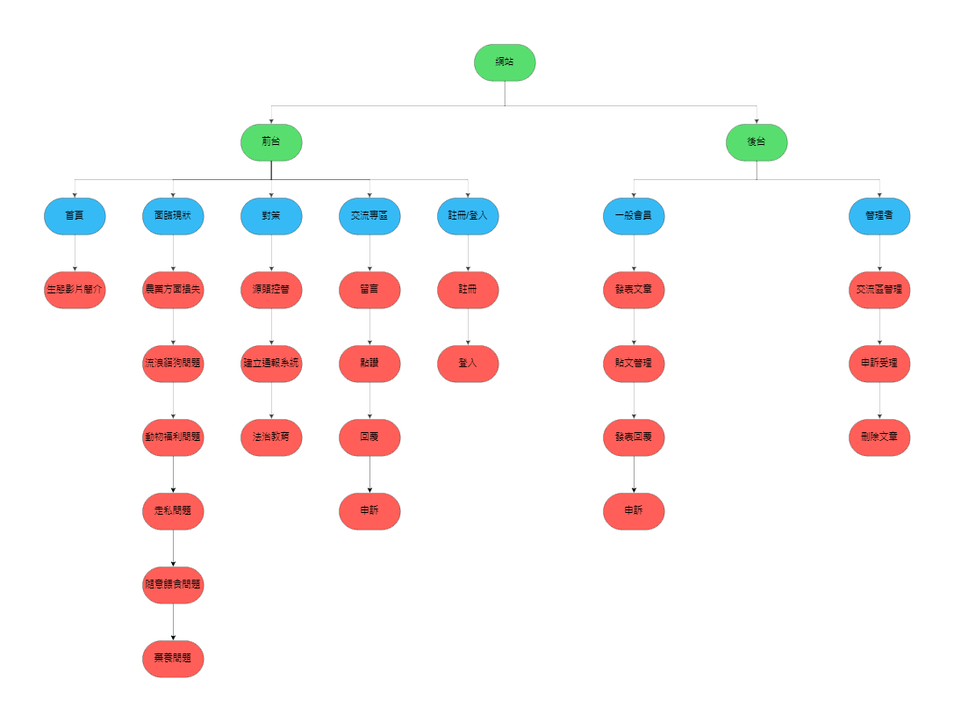

Slide 7
資料庫設計圖

Slide 8
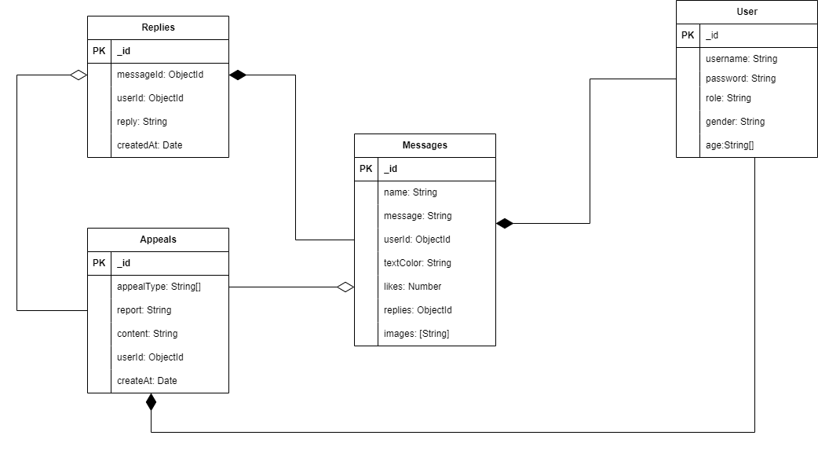

Slide 9
網站技術

Slide 10









Slide 11
心得

Slide 12
1.前後端整合問題
因不熟悉的JS語法，導致前後端整合遇到許多問題，大部分都在花時間問AI問題，結果最後雖然成功佈署網站，但由於bug實在太多最終不得不棄用，這次做專題讓我提升最多的不是語法能力，而是問AI問題的技巧和如何省下費用問chatgpt4.0的經驗

Slide 13
2.一頁式網頁的製作
我希望一開始呈現給人的就是完整的內容，讓使用者不需要一直繁瑣的開啟一個又一個頁面，才能看到自己想看的頁面，不過製作一頁式網站的管理有些麻煩，改內容時要先找一下要改的地方，而且改動的話就會動到整個網站，常常會有跑版或一些其他的問題，維護起來相對麻煩些

Slide 14
3.配色問題
一開始覺得可能配色越鮮豔越能吸引人的目光，但在老師的指正後改為用黑白為主的配色，看起來比之前自己設計的版面乾淨很多，看來我在配色方面的能在更精進些，多點經驗精益求精

